Slide 1

非洲猪瘟（ASF）
防疫培训
社团法人
大韩养猪协会
韩国养猪兽医师会
韩国猪肉委员会

Slide 2

目录
理解非洲猪瘟（ASF）
ASF发病危险因素及传播途径
韩猪农场的应对策略

Slide 3
1. 理解非洲猪瘟（ASF）

Slide 4
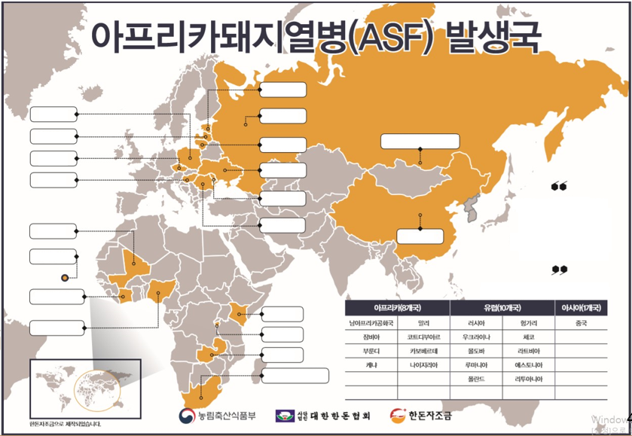

1) ASF感染情况(2016年1月~2018年8月)
ASF，从欧洲蔓延至中国仅8.3天……韩国敲响警钟
爱沙尼亚
波兰
俄罗斯
拉脱维亚
立陶宛
俄罗斯
（蒙古接壤地区）
捷克
匈牙利
乌克兰
摩尔多瓦
韩猪养殖场及
畜牧业工作者
应尽量避免前往
非洲猪瘟
疫区国家。
马里
罗马尼亚
中国
佛得角
科特迪瓦
2016年1月1日~2018年8月20日
非洲(8国) |  | 欧洲(10国) |  | 亚洲(1国)
南非共和国 | 马里 | 俄罗斯 | 匈牙利 | 中国
赞比亚 | 佛得角 | 乌克兰 | 捷克
布隆迪 | 科特迪瓦 | 摩尔多瓦 | 拉脱维亚
肯尼亚 | 尼日利亚 | 罗马尼亚 | 爱沙尼亚
 |  | 波兰 | 立陶宛
肯尼亚
尼日利亚
布隆迪
赞比亚
南非共和国
社团法人 大韩养猪协会
韩国猪肉委员会
本资料由韩国猪肉委员会赞助制作

Slide 5
1) ASF感染情况(2018年8月)
发病于与韩国往来较为频繁的中国辽宁省、河南省、江苏省、浙江省、
安徽省等地，有必要对疫情蔓延至中国其它地区做好充分准备
中国ASF发病现状 (以2018年8月31日为准)
序号 | 日期 | 地区 | 饲养 | 死亡 | 备注
1 | 2018.8.3 | 辽宁省 沈阳市 | 383 | 47 | 宰杀3公里范围内的 7733头猪
2 | 2018.8.16 | 河南省 郑州市 | 260 | 30 | 发现于屠宰场 * 黑龙江省发源农场 检出阴性结果
3 | 2018.8.19 | 江苏省 连云港市 | 615 | 88
4 | 2018.8.23 | 浙江省 温州市 | 430 | 340
5 | 2018.8.30 | 安徽省 芜湖市 | 459 | 80

Slide 6
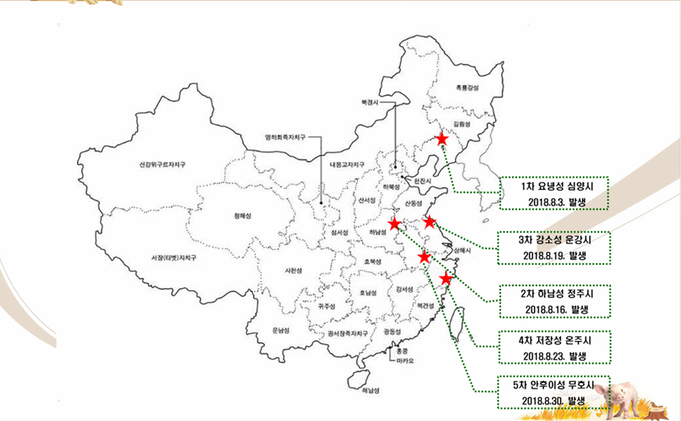
黑龙江省
北京市
吉林省
宁夏回族自治区
辽宁省
新疆维吾尔自治区
内蒙古自治区
河北省
天津市
第1次 辽宁省沈阳市
2018年8月3日发生疫情
山西省
山东省
青海省
甘肃省
陕西省
河南省
江苏省
第3次 江苏省连云港
2018年8月19日发生疫情
西藏自治区
安徽省
上海市
四川省
重庆市
湖北省
浙江省
湖南省
江西省
第2次 河南省郑州市
2018年8月16日发生疫情
贵州省
福建省
云南省
广西壮族自治区
广东省
第4次 浙江省温州市
2018年8月23日发生疫情
香港
台湾
澳门
第5次 安徽省芜湖市
2018年8月30日发生疫情
海南省

Slide 7
2) ASFV 存活时间
非洲猪瘟病毒(ASFV)对外界环境的抵抗力较强，
在冷冻肉上可存活1000天
分类 | ASFV 存活时间 | 分类 | ASFV 存活时间
带骨或无骨的肉 肉末 | 150天 | 内脏 | 105天
盐腌肉 | 182天 | (干燥) 皮 / 脂肪 | 300天
熟肉（70℃，30分钟） | 0 | 4℃保管血液 | 18个月
肉干 | 300天 | 室温排泄物 | 11天
熏制去骨肉 | 30天 | 腐败血液 | 15周
冷冻肉 | 1,000天 | 被污染的猪圈 | 1个月
冷藏肉 | 110天
*上述“存活时间”为已知的或推测的最长时间，在不同温度或湿度条件下可能有所不同。
* 参考ASF FAO Manual (各畜产品的ASFV存活能力)等资料

Slide 8
2. ASF 发病危险因素及传播途径

Slide 9
1) 发病危险因素
(猪副产品) 到访过疫区国家的游客或来自疫区国家的居民非法携带入境的猪肉及猪肉加工品
(剩饭剩菜) 通过船和飞机流入境内的受污染的剩饭剩菜
(野猪) 野猪活动造成的直接或间接的疫情传播
(生物媒介) 软螨虫等媒介(病毒携带者)造成的疫情传播
(其它) 曾访问疫区国家的人等造成的病毒流入

Slide 10
2) 传播途径
目前的主要传播途径是机场与港口剩菜中的猪肉和野猪
传播途径 | 疫区国家（发病年度）
来自机场、港口的 剩菜中的猪肉（非加热） | 里斯本 (1957), 马耳他 (1978), 格鲁吉亚 (2007)
猪肉及猪副产品 | 葡萄牙(1960), 西班牙(1960), 意大利(1983), 比利时(1985)
染病野猪 | 俄罗斯(2007), 立陶宛 (2014), 波兰 (2014), 爱沙尼亚 (2014)
带毒螨虫 | 葡萄牙 (1999)

Slide 11
3. 韩猪农场的应对策略

Slide 12

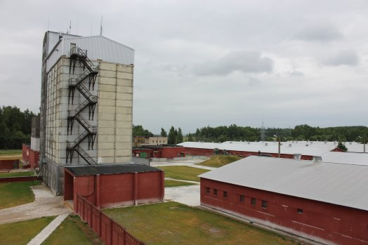
立陶宛ASF染病猪场的访谈记录
立陶宛某养猪场的丹麦场主的血泪之谈
养猪场主人说： “之前一切都很正常，直到那天上午，一些母猪开始不吃饲料。我巡视了猪场一圈，发现了大概5头母猪尸体。
其它母猪也开始发高烧。我开始感觉到到情况不妙。第二天，我和猪场总负责人一致认为，肯定是发生了什么严重问题。我们把猪场的情况报告给地方兽医站公务员，并从丹麦聘请了兽医。丹麦的兽医立刻动身坐飞机赶来，当天晚上11点，我们在机场接到了兽医。我们从机场赶回农场时，已经死了大概40头母猪了。真的是眨眼间的事情！"
立陶宛ASF感染猪场

Slide 13
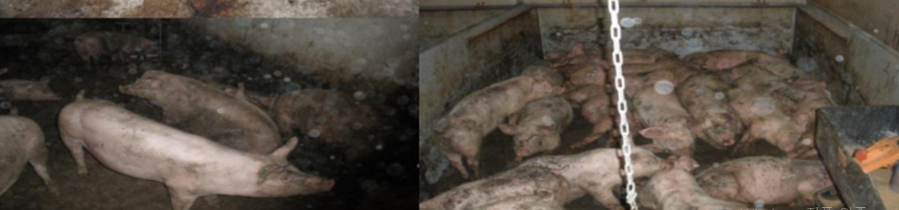
立陶宛ASF染病养猪场的访谈记录
养猪场主人说，当时的情况是“我所见过的最糟糕的情况”。病毒给他留下了无比深刻的印象。
“在那之前，我从来没有见过那种情况。在那种状况下，无论是谁，都会感到束手无策的。我们所能做的，只有向当局报告疫情而已。不久前还很健康的母猪，突然开始呼吸急促，并很快在痛苦中陆续死去。我们都确信它们感染了‘猪瘟’。我猜当时，母猪的五脏六腑都在出血吧——如果出血的部位是心脏，母猪就会立刻死去；如果出血的部位是其它器官，母猪就会慢慢死去。"
"现在回想起来，害死母猪的'凶手'随处皆是。可是尽管如此，当时却没有一个人能联想得到，那就是所谓的'非洲猪瘟'。在那之前，我们猪场还因为防疫工作做得到位，而被立陶宛兽医局评选为'防疫优秀案例'了呢！所以谁都无法预料，我们的猪场竟然会被非洲猪瘟入侵！"
* 资料出处：李承润兽医（Han Byol Farm Tech）

Slide 14
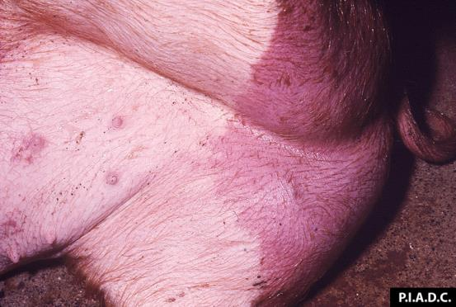
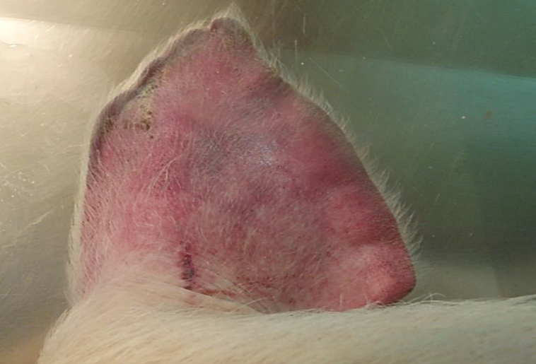
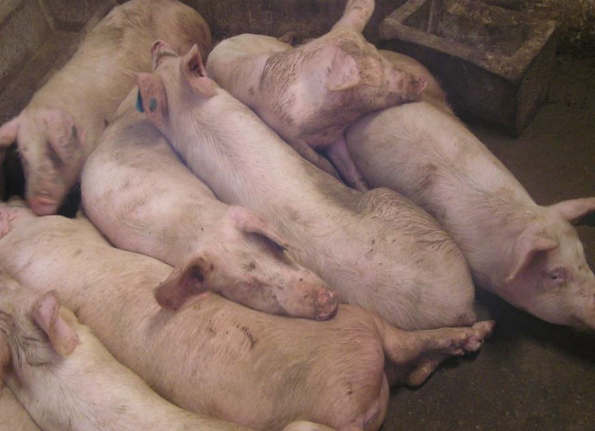
1) 高热和死亡增加时，应立即报告
猪场最重要的任务，就是尽早发现和及时报告疫情。
如原因不明的高热、死亡数字增加，应立即报告有关部门！
- 疑似染病申报电话(检疫本部) 1588-9060/4060 -
猪场主和员工都应熟知ASF的主要症状,
并定期实施临床检验!

Slide 15
2)有助于尽早发现疫情的主要症状
感染病毒的致病性不同，其临床症状也各不相同，
但大多表现为特急性或急性。
<特急性>
几乎没有征兆，可能在1~4天内猝死
如不明原因的死亡数字急增，应及时申报疑似病情

Slide 16
2)有助于尽早发现疫情的主要症状
<急性>
(主要症状) 高热、活力减退、红斑、高铁血红蛋白症、血便、流产、死亡
（高热） 41℃度以上的高热，呼吸急促
* 高热症状在小猪身上出现得更快 （感染后2~3天左右）
(活力减退)
变得衰弱无力，
病猪们叠躺在一起

Slide 17
2)有助于尽早发现疫情的主要症状
(皮肤红斑、高铁血红蛋白症) 耳部、头部、腹部、臀部、腿部
(血便) 症状主要出现于临死之前
(死亡) 感染后6~10天左右死亡，"高热后死亡增加”

Slide 18
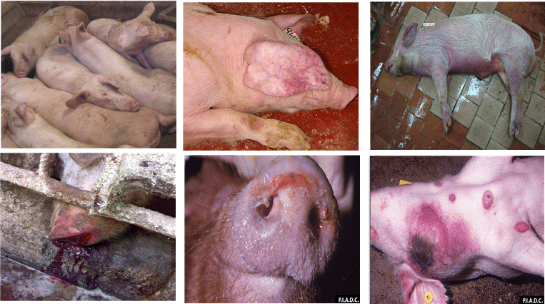
2) 有助于尽早发现疫情的主要症状<摘要>
1
2
3
4
5
6
1. 猪叠躺在一起（出处：EURL INIA-CISA） 2. 耳部有点状出血(照片：Linda Mur.),
3. 四肢末端和腹部发红及充血 4. 鼻腔出血（出处：俄罗斯 VNIIVVIM）
5. 鼻涕里有带血黏稠泡沫 * 6. 皮肤有充血、出血及坏死症状 *
* 出处: www.cfsph.iastate.edu, Center for Food Security and Public Health, Iowa State University, CVM.

Slide 19

3) 喂食剩饭剩菜前，必须先加热处理
在韩国，给猪喂食剩饭剩菜的猪场共有384家(93,000头猪)，
其中有96家未给猪食加热 。
(2018.4~5月农食品部-家畜卫生防疫支援本部调查结果)
把剩饭剩菜当做饲料喂食的猪场，应按照《饲料管理法令》规定，
在80℃(深层温度)高温下加热30分钟以上，才能予以喂食。
英国等欧洲国家发布了用剩饭剩菜喂猪可能加大ASF扩散危险的警告。
图片：英国的ASF宣传资料"给猪喂食剩饭剩菜的危险性警告"

Slide 20
4) 出境防疫须知
禁止访问中国等ASF疫区国家
若不得不访问该国，禁止访问畜产农场和家畜市场等危险地区
旅行许可国家 : (未发生ASF、AI、口蹄疫的国家) 新加坡、日本、西欧、北欧等
(ASF 疫区国家) 2016年1月1日起，非洲、欧洲、亚洲地区共19个国家(世界动物卫生组织标准)
非洲(8国) | 欧洲(10国) | 亚洲(1国)
南非共和国、赞比亚、布隆迪、 肯尼亚、马里、科特迪瓦、 佛得角、尼日利亚 | 俄罗斯、乌克兰、摩尔多瓦、罗马尼亚、波兰、匈牙利、捷克、拉脱维亚、爱沙尼亚、立陶宛 | 中国
禁止携带在旅行地购买的肉类、火腿、香肠等畜产品入境

Slide 21
4) 出境防疫须知
回来后请格外注意个人卫生（勤洗澡等）
回来后5天内禁止出入家畜养殖场
回来后应立即清洗出行期间穿过的衣服和鞋子
出入家畜传染病疫区国家时 (包括过境)，应进行申报和消毒
违反时最高会被罚款500万韩元，敬请留意。

Slide 22
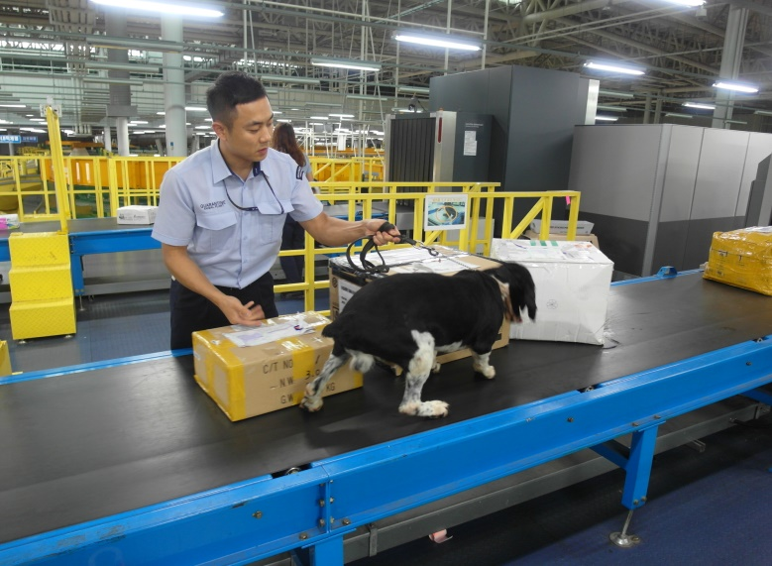
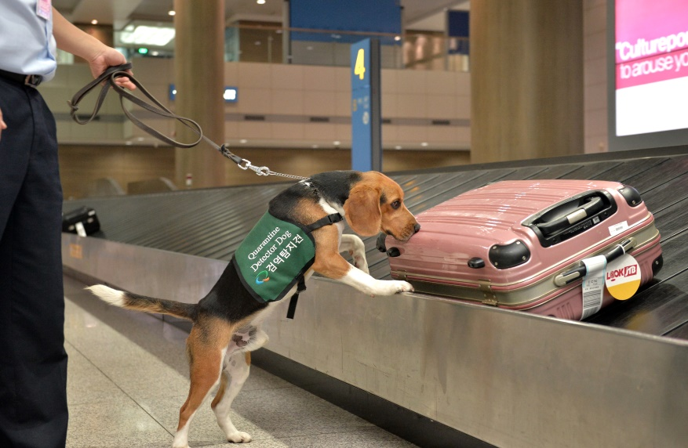
5) 外国劳工防疫管理
猪场主向劳工传达有关非洲猪瘟的防疫培训内容
告知外国劳工不得邮寄或携带家乡的畜产品入境
猪场主或劳工一旦发现从外国携带入境的畜产品，应立即连包装彻底销毁
<若在机场和港口检疫时被发现非法携带畜产品入境，将被处以罚款>
每年约查处2000宗非法携带事件，平均罚款金额高达100万韩元

Slide 23
5) 外国劳工防疫管理
返乡外国劳工的防疫管理流程
(家乡滞留期间) 严禁到访当地畜产农场和家畜市场
(离开家乡前) 搭乘飞机前，应检查是否持有畜产品，若持有畜产品应立即废弃
(入境韩国后) 向机场、港口检疫部门申报后，进行消毒
(回到韩国) 暂不返回农场宿舍，入住另行准备的其它住处（建议）
回来后立即清洗出行期间穿过的衣服和鞋子
勤洗澡，格外注意个人卫生
5天内禁止访问农场
劳工重返农场时，管理人员应再次检查其卫生状况和畜产品携带情况

Slide 24
5) 外国劳工防疫管理
外国劳工在农场内的防疫须知
禁止把家乡的畜产品（肉类、肉加工品等）邮寄到韩国。
周末、休息日外出时，禁止在外购买肉类后带入农场。
周末、休息日与其它农场的人见面后，
必须在返回农场前把手洗干净。
禁止邀请其它农场的劳工来访本人的农场。
禁止访问其它农场。

Slide 25
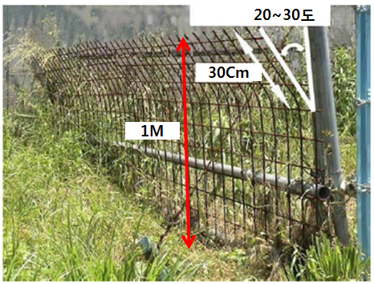
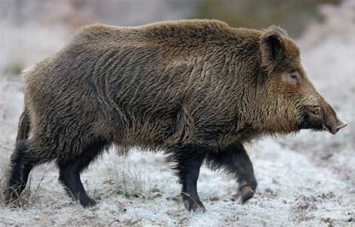
6) 远离野猪
阻止野猪靠近，一旦发现野猪出没，应及时申报，并避免与其接触。
清除农场周边的食物
防止农场的厨余垃圾、饲料等食物外露
清除掉落在农场附近的果实等食物
给农场围上围栏
高1米以上，网格间隔小于10cm
向野猪靠近的方向弯曲20~30度
一旦发现野猪出没，立即向有害野生动物捕捉机构申报
[申报处] 地方自治团体的环境科和民愿科
[申报对象] 可能给人、畜造成危害
或产生危害的野猪
20~30°
Notes:
-

Slide 26
非常感谢！

